Slide 1
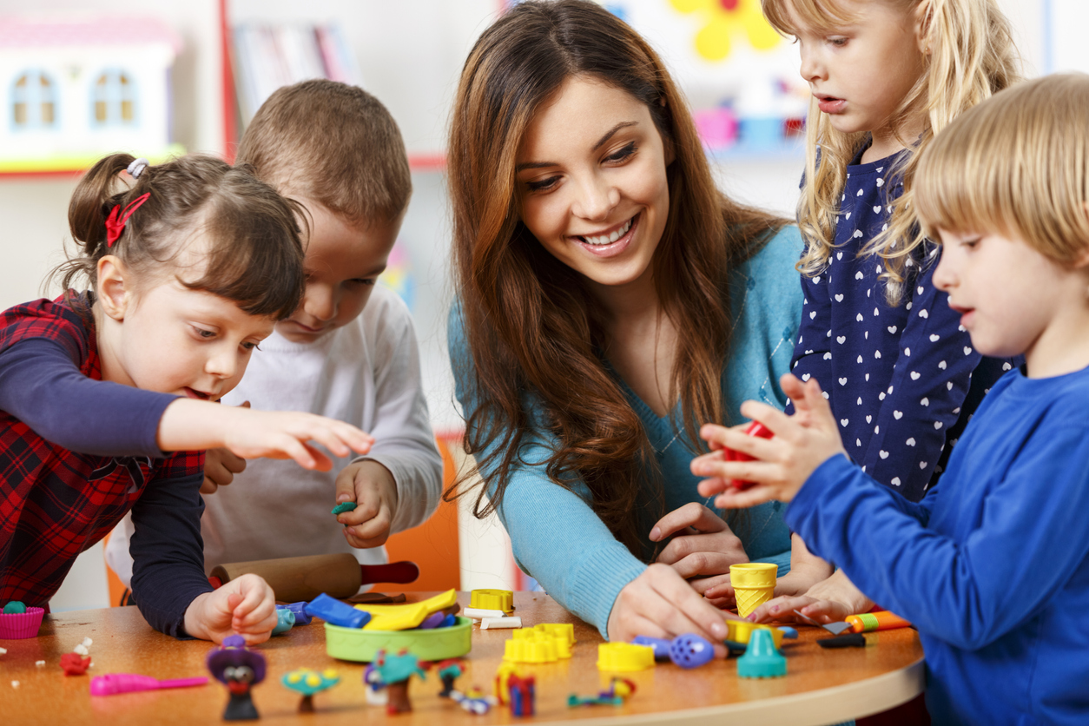
Воспитатель
1 день

Slide 2

Воспитатель - это первый, после мамы, учитель, который встречается детям на их жизненном пути.

Slide 3

ЗАДАЧИ ВОСПИТАТЕЛЯ
ознакомление детей со здоровым образом жизни;
развитие положительного чувства малыша;
обеспечение эмоционального благополучия;
стимулирование активности, любознательности, стремления к творческому самовыражению;
развития навыков общения со сверстниками и взрослыми;
выявление и развитие способностей ребенка.

Slide 4
Каким должен быть воспитатель?
любить детей – это самое главное
заботиться о них
уважать личность каждого ребёнка и верить в него
знать душу каждого малыша и понимать её
трепетно относиться к духовному миру ребёнка, его природе
оберегать и развивать чувство собственного достоинства малыша
стать настоящим другом каждому ребёнку.

Slide 5
Какими качествами должен обладать воспитатель?
Должен быть внимательным, ответственным, отзывчивым, тактичным, общительным, терпеливым, проявлять склонность к работе с детьми. Желательно иметь хорошую память, внимание. Нужна общая культура, грамотная и внятная речь, хорошо поставленный голос, умение управлять коллективом.

Slide 6
Что нужно сдавать?
Чтобы поступить на профессию воспитатель нужно сдать такие предметы, как:
Русский язык – обязательно;
Математика – обязательно;
Биология – рекомендуемый предмет по выбору;
Обществознание – рекомендуемый экзамен по выбору.

Slide 7


